Slide 1
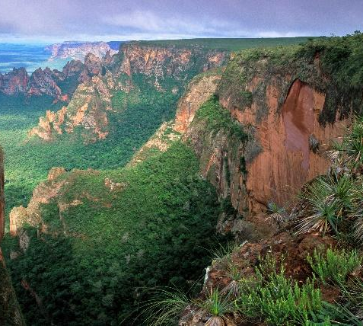

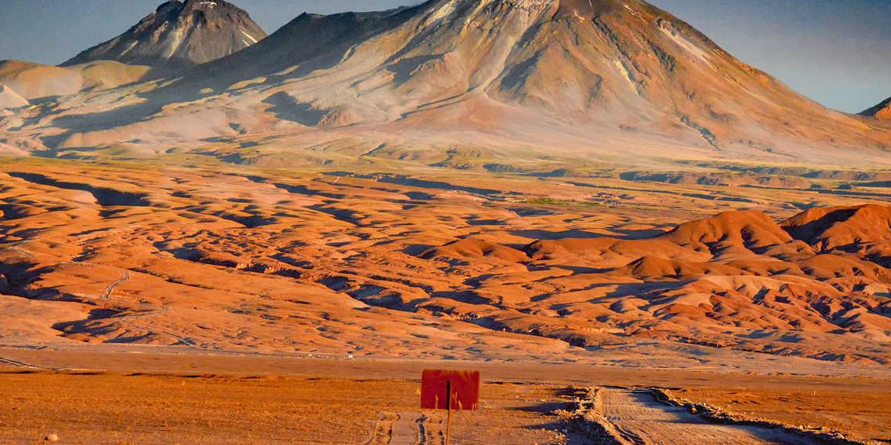

BÀI 16.
THIÊN NHIÊN
TRUNG VÀ NAM MĨ
Notes:
Tác giả biên soạn: :Lê Thị Chinh: Zalo: 0982276629. Fb:https://www.facebook.com/ti.gon.566. Nhóm chia sẻ tài liệu:https://www.facebook.com/groups/1448467355535530. Mong nhận được sự phản hồi,góp ý từ quý thầy cô để bộ giáo án được hoàn thiện. Trân trọng!

Slide 2
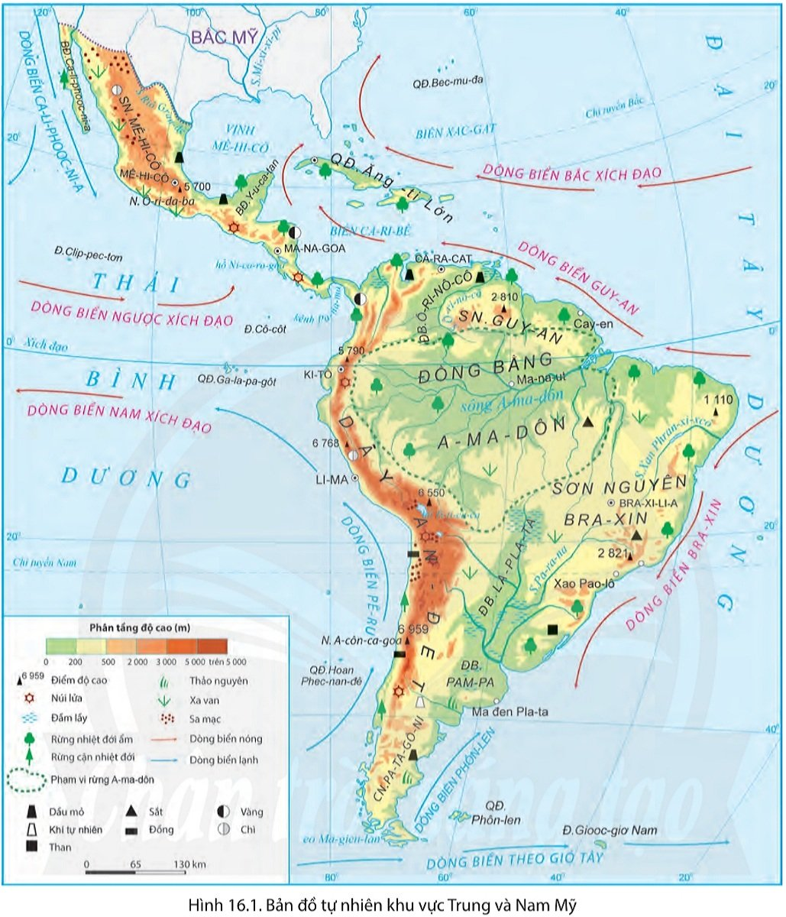

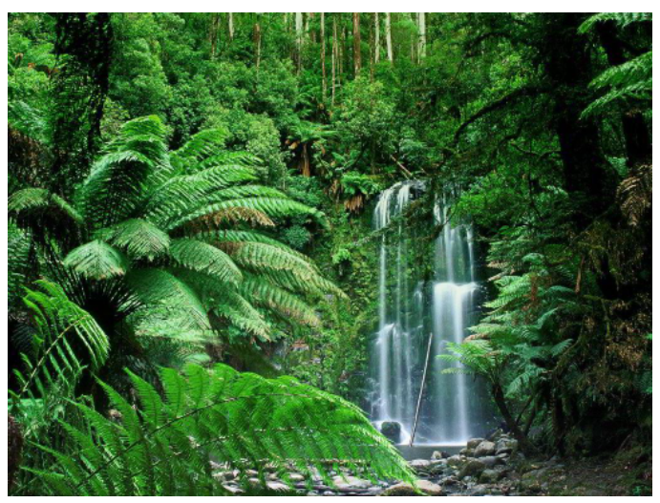
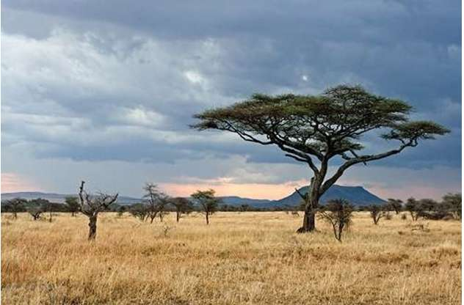
1
Phân hóa tự nhiên theo chiều đông - tây
* Trung Mỹ
- Phía đông và các đảo có lượng mưa nhiều, thảm rừng mưa nhiệt đới phát triển.
- Phía tây mưa ít nên chủ yếu là xa van, rừng thưa và cây bụi.
Rừng mưa nhiệt đới
Xa van
Hình 16.1. Bản đồ tự nhiên khu vực Trung và Nam Mĩ

Slide 3
* Nam Mỹ
- Phía đông là các sơn nguyên bị bào mòn mạnh, địa hình chủ yếu là đồi núi thấp.
+ Sơn nguyên Guy-a-na có khí hậu nóng ẩm, rừng rậm rạp.
+ Sơn nguyên Bra-xin có khí hậu khô hạn hơn nên cảnh quan rừng thưa và xa van là chủ yếu.
Hình 16.1. Bản đồ tự nhiên khu vực Trung và Nam Mĩ

Slide 4
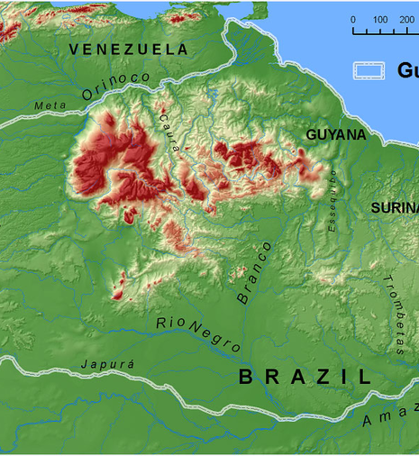
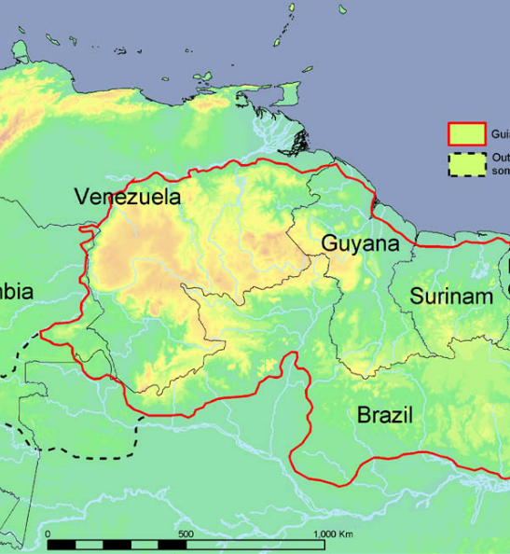
Sơn nguyên Guy-an
Sơn nguyên Guy-a-na

Slide 5
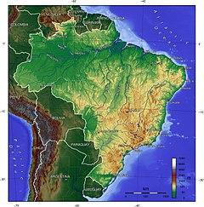
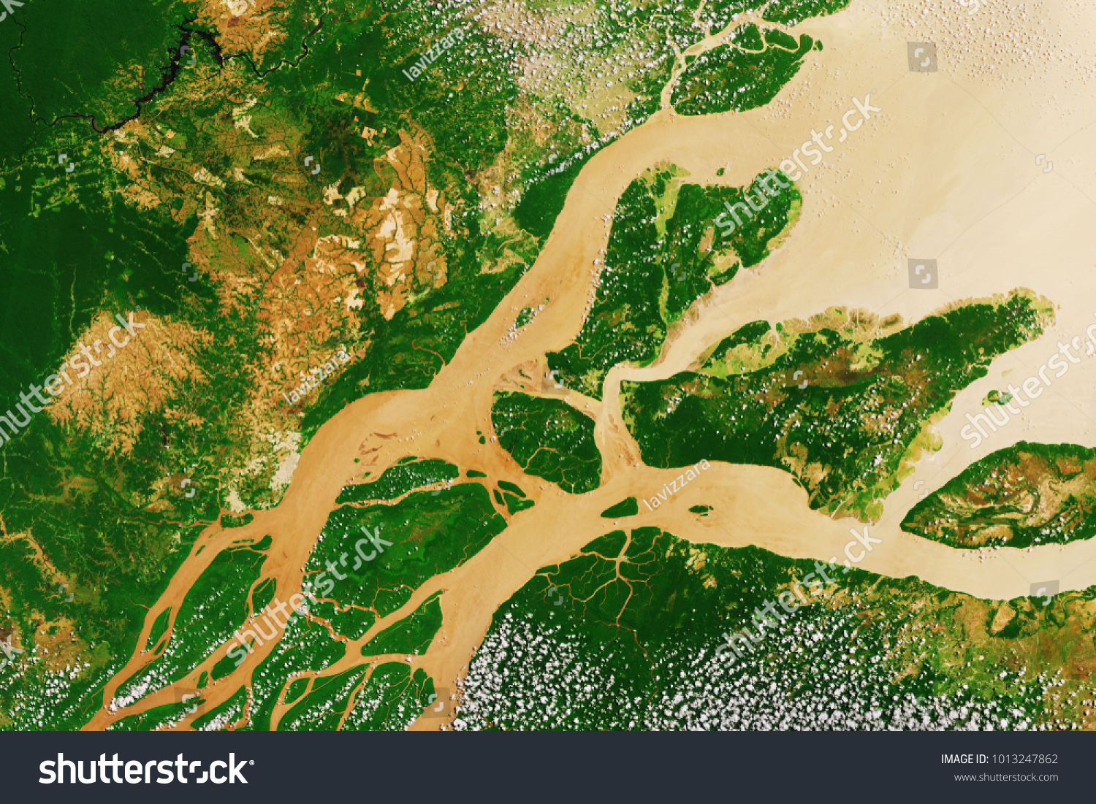
* Nam Mỹ
- Ở giữa là các đồng bằng rộng và bằng phẳng (Ô-ri-nô-cô, A-ma-dôn, La Pla-ta và Pam-pa).
Đồng bằng Amazon: nằm trong khu vực có khí hậu xích đạo và
cận xích đạo nóng ẩm, mưa nhiều nên thảm thực vật rừng mưa
nhiệt đới bao phủ, hệ thực - động vật vô cùng phong phú.
Hình 16.1. Bản đồ tự nhiên khu vực Trung và Nam Mĩ
Notes:
+ Đồng bằng A-ma-dôn: nằm trong khu vực có khí hậu xích đạo và cận xích đạo nóng ẩm, mưa nhiều nên thảm thực vật rừng mưa nhiệt đới bao phủ, hệ thực - động vật vô cùng phong phú.
+ Các đồng bằng còn lại có mưa ít nên thảm thực vật chủ yếu là xa van, cây bụi.

Slide 6
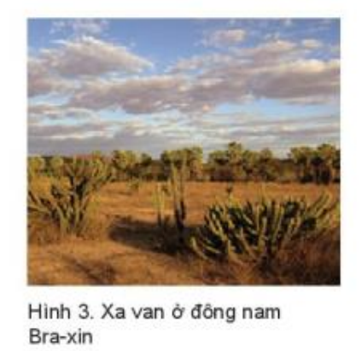
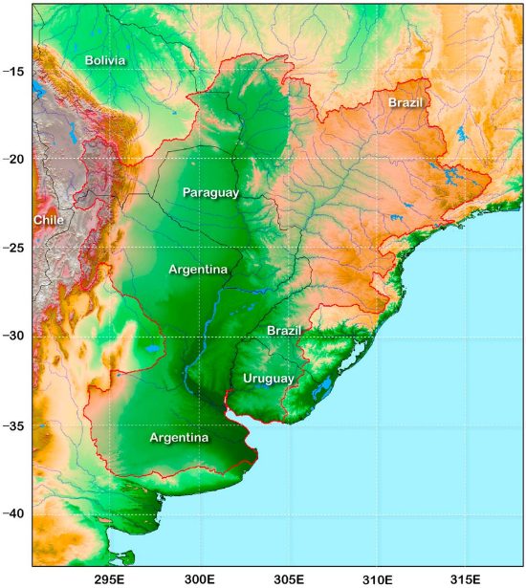
* Nam Mỹ
- Các đồng bằng còn lại có mưa ít nên thảm thực vật chủ yếu là xa van, cây bụi.
Đồng bằng La Pla-ta và Pam-pa
Hình 3. Xavan ở đông nam Bra-xin
Notes:
+ Đồng bằng A-ma-dôn: nằm trong khu vực có khí hậu xích đạo và cận xích đạo nóng ẩm, mưa nhiều nên thảm thực vật rừng mưa nhiệt đới bao phủ, hệ thực - động vật vô cùng phong phú.
+ Các đồng bằng còn lại có mưa ít nên thảm thực vật chủ yếu là xa van, cây bụi.

Slide 7
* Nam Mỹ
Phía tây là miền núi An-đét:
cao trung bình 3 000 – 5 000 m, gồm nhiều dãy núi, xen giữa là các thung lũng và cao nguyên. Thiên nhiên có sự khác biệt rõ rệt giữa sườn đông và sườn tây.
Hình 16.1. Bản đồ tự nhiên khu vực Trung và Nam Mĩ

Slide 8
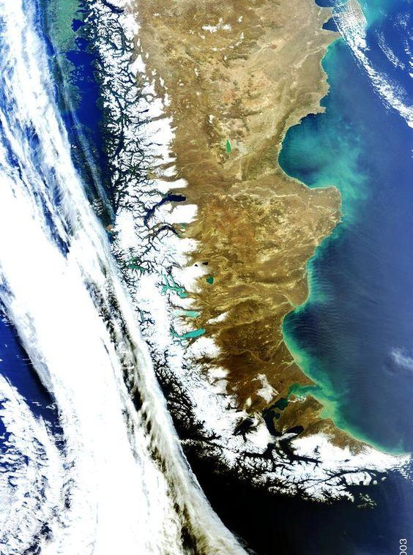
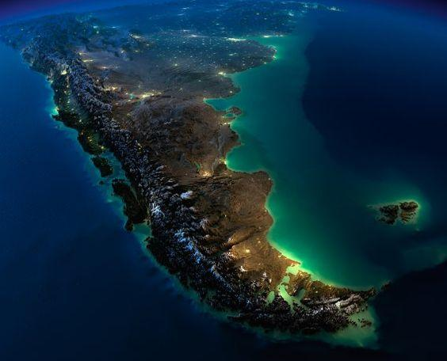
Vùng núi trẻ An-đét

Slide 9
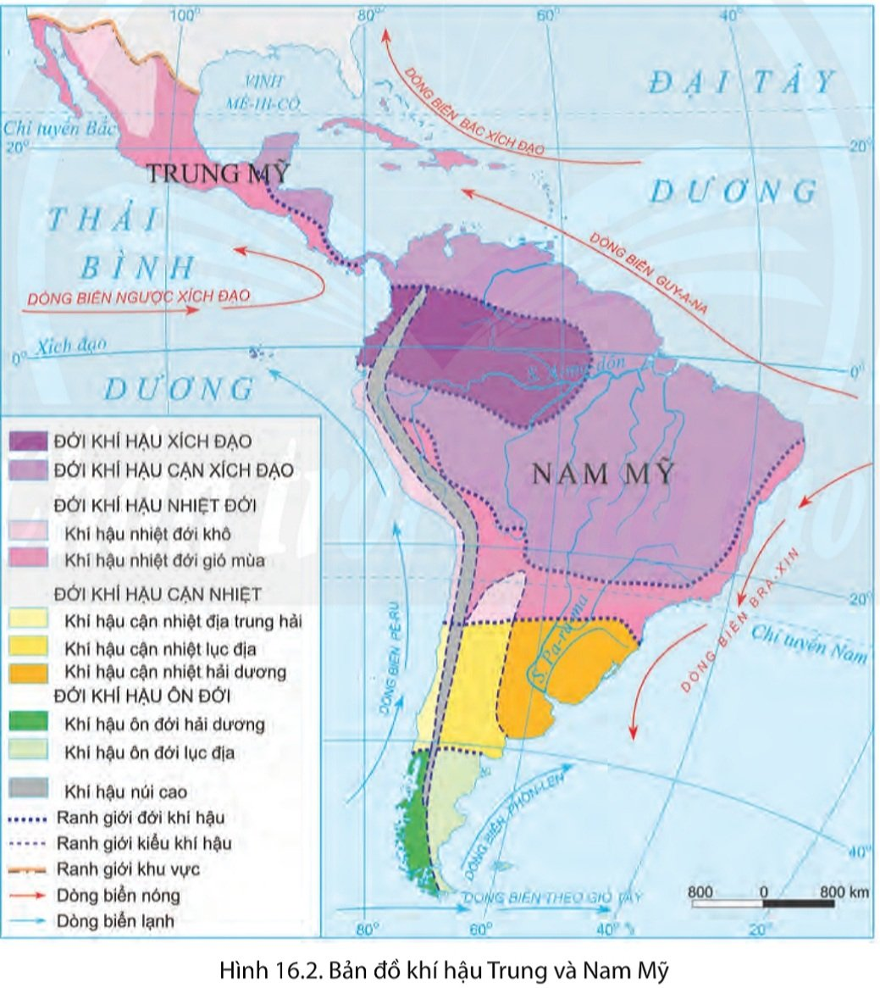
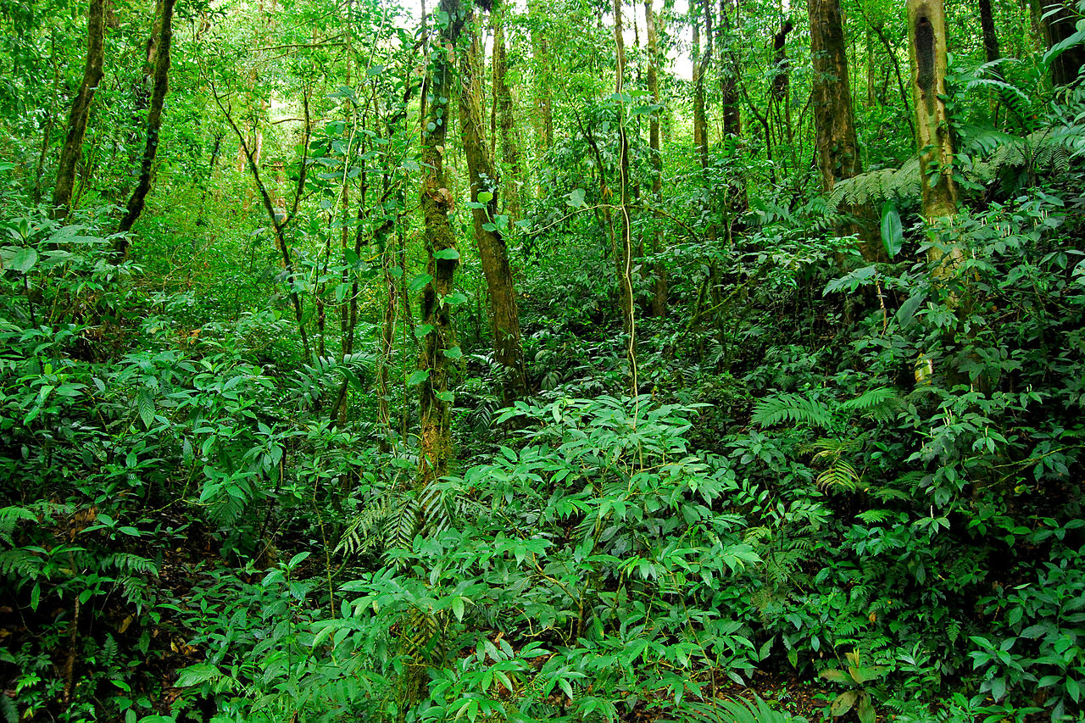
2
Phân hóa tự nhiên theo chiều B-N
Đới khí hậu xích đạo:
Nóng ẩm quanh năm, rừng nhiệt đới ẩm phát triển trên diện rộng.
Rừng nhiệt đới ẩm ở Trung Mỹ
Hình 16.1. Bản đồ tự nhiên khu vực Trung và Nam Mĩ
Hình 16.2. Bản đồ khí hậu Trung và Nam Mĩ

Slide 10
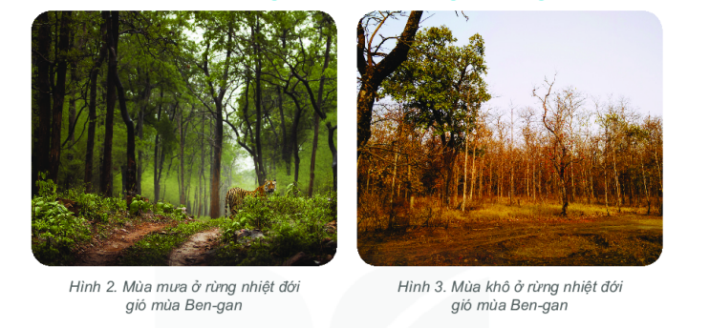
2
Phân hóa tự nhiên theo chiều B-N
Đới khí hậu cận xích đạo
Một năm có hai mùa mưa và khô rõ rệt
Thảm thực vật điển hình là rừng thưa nhiệt đới.
Mùa mưa ở rừng nhiệt đới
Mùa khô ở rừng nhiệt đới
Hình 16.2. Bản đồ khí hậu Trung và Nam Mĩ

Slide 11
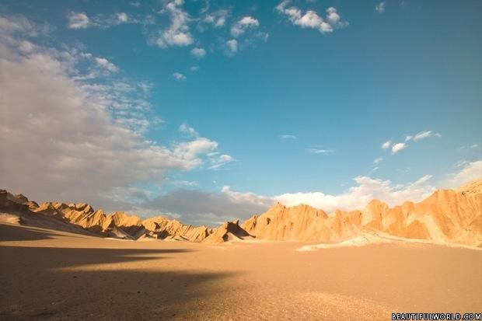
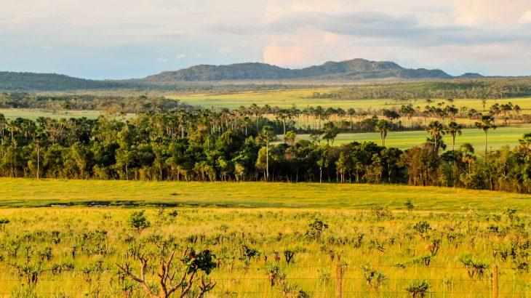
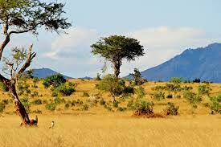
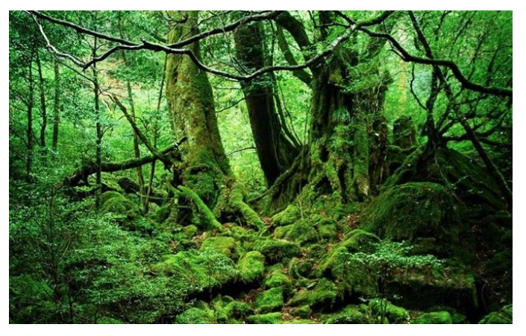
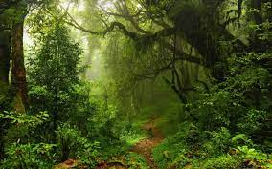
2
Phân hóa tự nhiên theo chiều B-N
Đới khí hậu nhiệt đới:
+ Nóng quanh năm, lượng mưa tăng dần từ tây sang đông.
+ Phần lớn: Phần lớn eo đất Trung Mỹ và khu vực chí tuyến Nam ở lục địa Nam Mỹ.
+ Cảnh quan cũng thay đổi từ rừng nhiệt đới ẩm đến xa van, cây bụi và hoang mạc.
Rừng nhiệt đới ẩm
Xa van, cây bụi
Hoang mạc
Hình 16.1. Bản đồ tự nhiên khu vực Trung và Nam Mĩ
Hình 16.2. Bản đồ khí hậu Trung và Nam Mĩ
Notes:
+ Nóng quanh năm, lượng mưa tăng dần từ tây sang đông; cảnh quan cũng thay đổi từ hoang mạc, cây bụi đến xavan và rừng nhiệt đới ẩm.

Slide 12
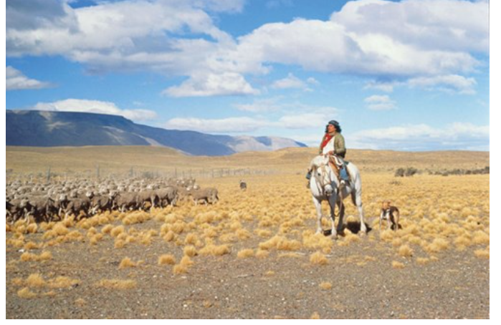
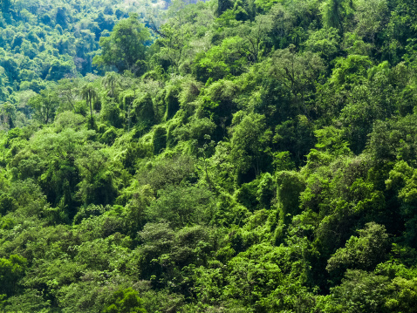
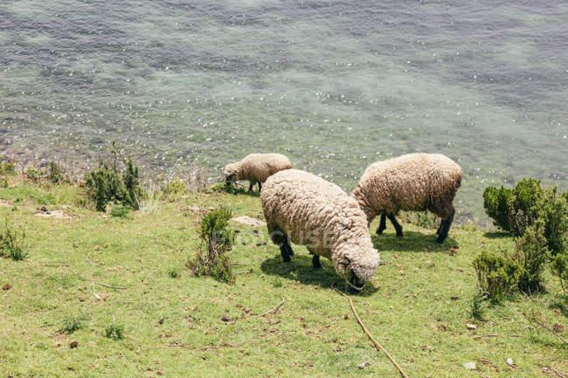
2
Phân hóa tự nhiên theo chiều B-N
Đới khí hậu cận nhiệt
Mùa hạ nóng, mùa đông ẩm.
+ Chiếm diện tích nhỏ phía Nam lục địa Nam Mỹ.
Thảm thực vật điển hình là rừng cận nhiệt và thảo nguyên rừng.
Nơi mưa ít có cảnh quan bán hoang mạc và hoang mạc.
Rừng cận nhiệt
Thảo nguyên Pam-pa
Thảo nguyên
Hình 16.1. Bản đồ tự nhiên khu vực Trung và Nam Mĩ
Hình 16.2. Bản đồ khí hậu Trung và Nam Mĩ

Slide 13
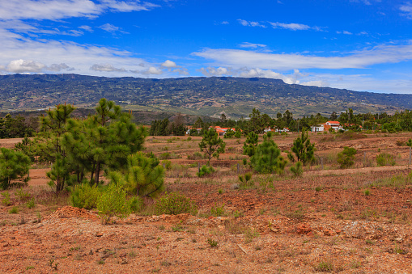
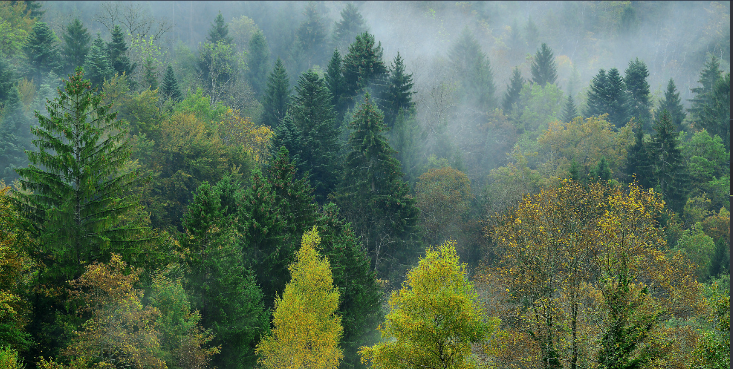
2
Phân hóa tự nhiên theo chiều B-N
Đới khí hậu ôn đới
+ Phân bố: cực Nam lục địa Nam Mỹ.
+ Mùa hạ mát, mùa đông không quá lạnh.
+ Cảnh quan điển hình là rừng hỗn hợp và bán hoang mạc.
Bán hoang mạc.
Rừng hỗn hợp
Hình 16.1. Bản đồ tự nhiên khu vực Trung và Nam Mĩ
Hình 16.2. Bản đồ khí hậu Trung và Nam Mĩ

Slide 14
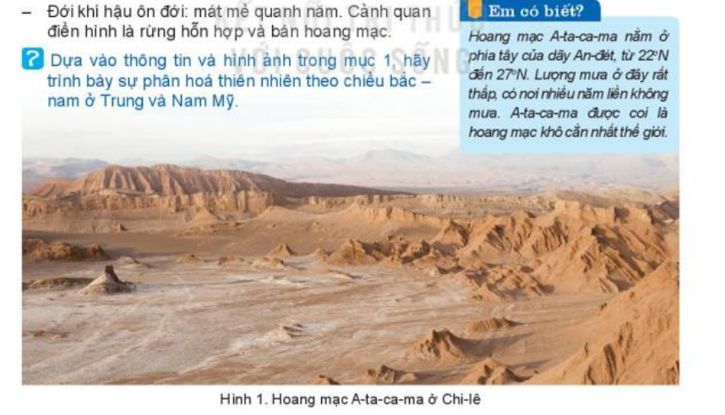
2
Phân hóa tự nhiên theo chiều B-N
Em có biết
Hoang mạc A-ta-ca-ma nằm ở phía tây của dãy An-đét, từ 22⁰N- 27⁰N. Lượng mưa ở đây rất thấp có nơi nhiều năm liền không mưa. A-ta-ca-ma được coi là hoang mạc khô cằn nhất thế giới.
Hoang mạc A-ta-ca-ma ở Chi- Lê

Slide 15
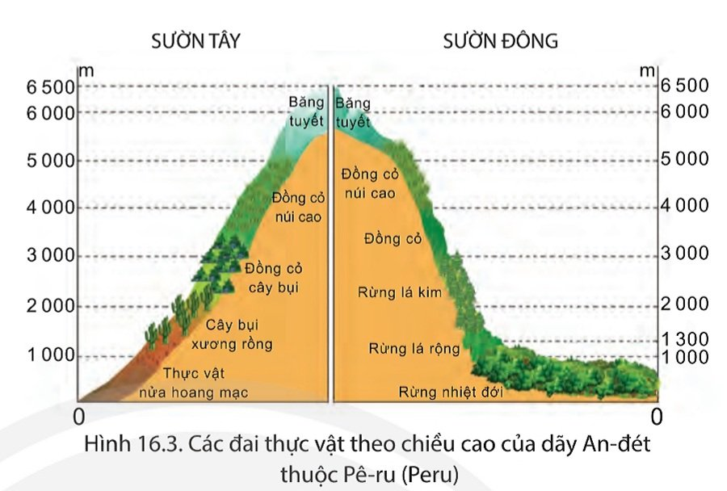
3
Phân hóa tự nhiên theo chiều cao
- Các đai thực vật theo chiều cao của sườn đông đông An-đét qua lãnh thổ Pê-ru:
+ Rừng nhiệt đới: từ 0 - 1000 m.
+ Rừng lá rộng: 1000 - 1300 m.
+ Rừng lá kim: 1300 - 3000 m.
+ Đồng cỏ: 3000 - 4000 m.
+ Đồng cỏ núi cao: 4000 - 5000 m.
+ Băng tuyết vĩnh cửu: 6000 - 6500 m.
Hình 16.3. Các đai thực vật theo chiều cao của dãy An-đét thuộc Pê-ru (Peru)
Notes:
- Ở dưới thấp, vùng Bắc và Trung An-đét thuộc khí hậu nóng và ẩm nên cảnh quan phổ biến là rừng xích đạo xanh quanh năm rậm rạp. Vùng nam An-đét thuộc khí hậu ôn hòa, rừng cận nhiệt và ôn đới phát triển.
- Càng lên cao, nhiệt độ và độ ẩm thay đổi, các cảnh quan tự nhiên cũng thay đổi theo, trên các đỉnh núi cao có băng tuyết.

Slide 16

Tại sao các môi trường tự nhiên Trung và Nam Mĩ có sự phân hóa từ Bắc – Nam, từ thấp lên cao?
Hình 16.1. Bản đồ tự nhiên khu vực Trung và Nam Mĩ

